Slide 1
Ｒによる検定と
推定の実践
内田 治
西澤 英子
Ｒによる統計的検定と推定 p.35~63
60191055 山崎 大輝

Slide 2
例:１つの平均値
従来の英語のテストの平均点 50点
新しい指導メソッドのもとで英語を学んだ学生を無作為に20人選びテストを受けてもらったところ、結果が以下のようになった。
66,45,41,62,55,62,48,46,70,42
68,76,81,48,47,42,64,52,43,50

Slide 3
検定の手順
①仮説を立てる
帰無仮説 H₀ : μ = 50(母平均は50である)
対立仮説 H₁ : μ ＞ 50(母平均は50より大きい)
テスト結果の母平均が高くなったかどうか検定している

Slide 4
検定の手順
②有意水準の設定
有意水準 α = 0.05
③使用する統計的手法の決定
今回は「１サンプルのt検定」を実施する。
※Ｒでは関数t.test()で実施することが出来る。

Slide 5
Ｒの操作
①Ｒへのデータの読み込み
ｘ <- c(66,54,・・・,52,43,50)
②基本統計量の計算
mean(ｘ);sd(ｘ);
※mean()は平均値,sd()は標準偏差を計算する

Slide 6
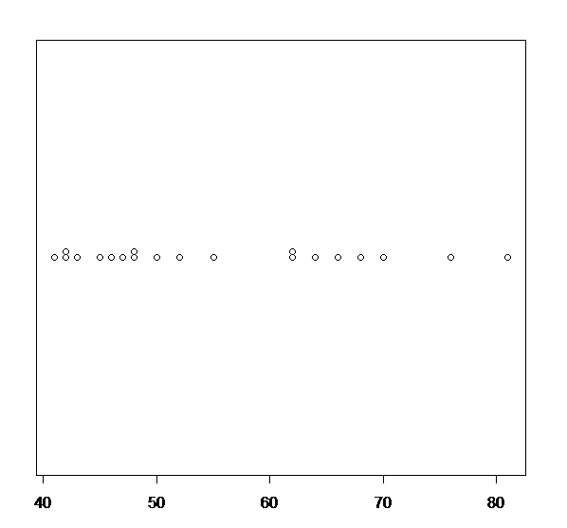
Ｒの操作
③グラフの作成
> stripchart(x, method=“stack”,pch=1)

Slide 7
Ｒの操作
④t.test()の実施
t.test(x,mu = 50,alternative=“greater”)
mu 比較したい母平均の値を設定
alternative 選択した対立仮説の方向を設定
上片側検定 : alternative=“greater”
下片側検定 : alternative=“less”
両側検定 : alternative=“two.sided”

Slide 8
検定の方向について
例
帰無仮説 H₀ : μ_{A} = μ_{B}
対立仮説 H_{１} : μ_{A} ＞ μ_{B}
のとき以下のように変形
帰無仮説 H₀ : μ_{A} – μ_{B} = 0
対立仮説 H_{１} : μ_{A} - μ_{B} ＞ 0
「 μ_{A} - μ_{B} greater than 0」という表現になるので
Alternative = “greater”と指定する

Slide 9
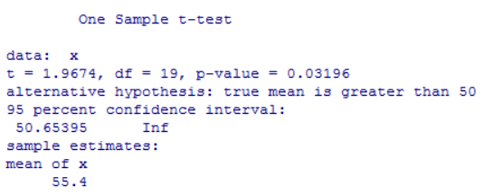
検定の結果

Slide 10
結果の読み方
p-value = 0.03196 < 有意水準 = 0.05
→帰無仮説は棄却、母平均は50より大きいことが分かる

Slide 11
信頼区間の算出
母平均の95％信頼区間を算出している

Slide 12
例:２つの平均値
(等分散仮定あり)
生活習慣の違いによって２つのグループに分ける。
それぞれのグループのコレステロール値は下記の表のようになる。
Ａ | 182 | 188 | 186 | 198 | 205 | 206 | 210 | 191 | 200 | 186 | 203 | 168 | 202 | 196 | 218 | 184 | 219 | 204 | 228 | 211
Ｂ | 178 | 184 | 182 | 194 | 201 | 202 | 206 | 187 | 196 | 182 | 199 | 164 | 198 | 192 | 214 | 180 | 215 | 200 | 224 | 207
母分散の値は不明
Ａ，Ｂグループは同じ分散

Slide 13
検定の手順
①仮説を立てる
帰無仮説 : μ_{A} = μ_{B} (A,Bグループの母平均は等しい)
対立仮説 : μ_{A} ≠ μ_{B} (A,Bグループの母平均は等しくない)
②有意水準の設定
有意水準 α = 0.05
③使用する統計的手法の決定
「２つのサンプルのt検定」を実行する。
※Ｒでは関数t.test()で実施することが出来る。

Slide 14
Ｒの操作
t.test()の実施
> t.test(data3_2$A,data3_2$B,
paired=F, ←データが対応付けられているか
alternative = “two.sided”,
var.equal = T ←２つの群の分散が等しいか
)

Slide 15
結果の読み方
p-value = 0.3894 > 有意水準 = 0.05
この結果より、帰無仮説H₀は棄却されず、２グループのコレステロール値の母平均に差があるとはいえないと判断する。
95%信頼区間の結果は
下限 = -5.299871
上限 = 13.299871
0を含んでいるので、検定結果と一致する。

Slide 16
例:２つの平均値
(等分散仮定なし)
血圧の測定方法によって２つのグループに分ける。
それぞれのグループの最低血圧は下記の表のようになる。
Ａ | 80 | 75 | 66 | 79 | 63 | 75 | 78 | 68 | 82 | 69 | 82 | 79 | 84 | 73 | 84 | 70 | 79 | 81 | 81 | 80
Ｂ | 76 | 76 | 64 | 78 | 69 | 87 | 89 | 86 | 83 | 76 | 76 | 77 | 73 | 90 | 91 | 71 | 82 | 81 | 88 | 72
母分散の値は不明
Ａ，Ｂグループの分散は等しくない

Slide 17
検定の手順
①仮説を立てる
帰無仮説 : μ_{A} = μ_{B} (A,Bグループの母平均は等しい)
対立仮説 : μ_{A} ≠ μ_{B} (A,Bグループの母平均は等しくない)
②有意水準の設定
有意水準 α = 0.05
③使用する統計的手法の決定
「ウェルチの検定」を実行する。
※Ｒでは関数t.test()で実施することが出来る。

Slide 18
Ｒの操作
t.test()の実施
> t.test(data3_3$A,data3_3$B,
paired=F, ←データが対応付けられているか
alternative = “two.sided”,
var.equal = F ←２つの群の分散が等しいか
)

Slide 19
結果の読み方
p-value = 0.2312 > 有意水準 = 0.05
この結果より、帰無仮説H₀は棄却されず、２グループの血圧の母平均に差があるとはいえないと判断する。
95%信頼区間の結果は
下限 = -7.195586
上限 = 1.795586
0を含んでいるので、検定結果と一致する。

Slide 20
例:２つの平均値
(対応あり)
体脂肪を減らすといわれている飲料水の摂取・未摂取によって２つのグループに分ける。
それぞれのグループの摂取前後の腹囲は下記の表のようになる。
Ａ | 97.4 | 90.7 | 68.1 | 94.4 | 84.5 | 89 | 92.5 | 74.5 | 91.3 | 76.3 | 65.9 | 89.6 | 84.1 | 72.4 | 96 | 63.3 | 105.3 | 64
Ｂ | 98.8 | 88.4 | 66.7 | 90.2 | 84.4 | 90.5 | 93.8 | 73.9 | 90.9 | 77.4 | 65.7 | 88.3 | 78.9 | 71.5 | 96.8 | 62.4 | 99.3 | 64.2
Ａ : 当該飲料摂取前
Ｂ : 当該飲料を毎日摂取し、４週間経過

Slide 21
検定の手順
①仮説を立てる
帰無仮説 : μ_{A} = μ_{B} (摂取前後で変わらない)
対立仮説 : μ_{A} > μ_{B} (摂取後のほうがサイズが減少)
②有意水準の設定
有意水準 α = 0.05
③使用する統計的手法の決定
「対応のあるt検定」を実行する。
※Ｒでは関数t.test()で実施することが出来る。

Slide 22
Ｒの操作
t.test()の実施
> t.test(data3_4$A,data3_4$B,
paired=T, ←データが対応付けられているか
alternative = “two.sided”,
)

Slide 23
結果の読み方
p-value = 0.04219 ＜ 有意水準 = 0.05
この結果より
帰無仮説H₀は棄却
飲料水を摂取することにより腹囲サイズの母平均は減少したと判断する。

Slide 24
例:２つの分散
Ａ，Ｂグループに数学のテストを受けさせた。
それぞれのグループのテスト結果は下記の表のようになる。
Ａ | 82 | 57 | 66 | 75 | 89 | 72 | 67 | 62 | 49 | 74
Ｂ | 32 | 63 | 44 | 74 | 66 | 52 | 55 | 40 | 79 | 84 | 62 | 89

Slide 25
検定の手順
①仮説を立てる
帰無仮説 : σ_{A}² = σ_{B}² (Ａ，Ｂの母分散は等しい)
対立仮説 : σ_{A}² ≠ σ_{B}² (Ａ，Ｂの母分散は等しくない)
②有意水準の設定
有意水準 α = 0.05
③使用する統計的手法の決定
「2つの分散の比に関するＦ検定」を実行する。
※Ｒでは関数var.test()で実施することが出来る。

Slide 26
Ｒの操作
var.test()の実施
> var.test(data3_5$A,data3_5$B,
alternative = “two.sided”,
)

Slide 27
結果の読み方
p-value = 0.2181 > 有意水準 = 0.05
この結果より、帰無仮説H₀は棄却されず、２グループの母分散は等しくないとはいえないと判断される。
95%信頼区間の結果は
下限 = 0.1204446
上限 = 1.6905750
1を含んでいるので、検定結果と一致する。

Slide 28
例:３つ以上の分散
３箇所の水源地(x)から収集した上水道水に含まれる塩素の量(y)を記録したもの
３つの水源地の塩素の量は等しいと言えるか
x | y
1 | 1.75
1 | 0.63
1 | 0.44
1 | 1.74
1 | 1.27
1 | 1.2
1 | 1.05
x | y
2 | 1.12
2 | 0.77
2 | 0.3
2 | 1.16
2 | 0.29
2 | 0.11
2 | 0.06
x | y
3 | 0.64
3 | 0.47
3 | 0.42
3 | 0.74
3 | 0.56
3 | 1.03
3 | 0.21

Slide 29
検定の手順
①仮説を立てる
帰無仮説 : σ₁² = σ₂² = σ₃² (全グループの母分散は等しい)
対立仮説 : (少なくとも１グループの母分散は等しくない)
②有意水準の設定
有意水準 α = 0.05
③使用する統計的手法の決定
「バートレットによる分散の同一性の検定」を実行する。
※Ｒでは関数bartlett.test()で実施することが出来る。

Slide 30
Ｒの操作
bartlett.test()の実施
> bartlett.test(y ~ x,data=data3_7)

Slide 31
結果の読み方
  Bartlett test of homogeneity of variances
data : y by x
Bartlett’s K-squared = 2.4343, df = 2, p-value = 0.2961
p-value = 0.2961 > 有意水準 = 0.05
この結果より、帰無仮説H₀は棄却されず、3グループの塩素量の母分散は等しくないとはいえないと判断される。

